Slide 1

Název školy | Gymnázium, střední odborná škola, střední odborné učiliště a vyšší odborná škola, Hořice
Číslo projektu | CZ.1.07/1.5.00/34.0873
Název materiálu | Bob obecný
Autor | Ing. Jitka Krobová
Tematická oblast | Pěstování rostlin pro 2. a 3. ročník agropodnikání
Ročník | Třetí ročník agropodnikání
Datum tvorby | 10.4.2013
Anotace | Žáci se seznámí s hospodářským významem, technologií pěstování a výnosem bobu obecného
Metodický pokyn | Výukový materiál je ve formě prezentace, ve kterém žáci pochopí technologii pěstování bobu obecného

Slide 2
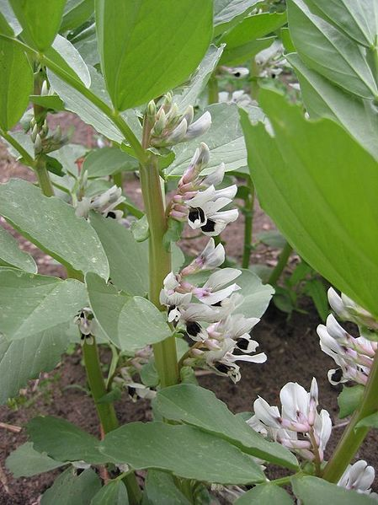
Bob obecný - faba vulgaris
Obr.1

Slide 3
hospodářský význam
Jedná se o u nás značně rozšířenou luskovinu
Má vysoký obsah bílkovin
Příznivý je obsah lysinu, ale vysoká přítomnost hořkých a antinutričních látek omezuje jeho použití v krmných směsí (skotu nechutná)
Bob se pěstuje na zelenou hmotu a na úsušky dále se používá jako krycí plodina

Slide 4
Biologická charakteristika
Jednoletá plodina s dlouhou vegetační dobou (140 dnů)
Bob klíčí hypogeicky (dělohy jsou vynášeny nad povrch půdy)
Kořen: kulový, hluboký a větvený
Lodyha: dosahuje výšky 80–150 cm.
List: sudozpeřené zakončený hrotem

Slide 5
Biologická charakteristika
Květenství: je hrozen tvořený dvěma až třinácti bílými květy s černo-fialovou skvrnou na každém křídle
Plodem: je lusk obsahující 3 - 5 semen lusky jsou válcovité až mírně zploštělé, sametově obrvené, při dozrávání kožovité

Slide 6
Biologická charakteristika
Podle velikosti semen rozlišujeme tři formy bobu:
Bob zahradní (svinský) - Vicia faba var. major
  Využíván jako zelenina pro potravinářské účely
  HTS 1100 - 2500 g
Bob koňský (polní) - Vicia faba var. equina
  Využíván do krmných směsí pro monogastrická zvířata
  Horkovzdušné úsušky
  HTS 650 - 1600 g
Bob drobnosemenný (holubí) - Vicia faba var. minor

Slide 7
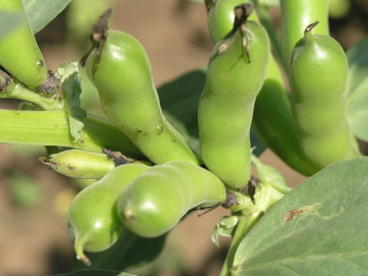
Plod bobu setého - lusk
Obr.2

Slide 8
Nároky na prostředí
Bob je nejnáročnější plodinou z luskovin
Náročný na vláhu
Nejvhodnější půdy jsou hluboké, úrodné, hlinité s dobrou vodní kapacitou a dobře zásobené živinami a Ca
Na teplo je méně náročný, klíčí při 1–2 °C
V osevním postupu má stejné nároky jako hrách
Opakovaně může být zařazen za 3–4 roky
Je výbornou předplodinou pro ozimou pšenici

Slide 9
Příprava půdy pro bob setý
kvalitní hluboké orbě na podzim
Hnojení dusíkem není nutné, naopak minerální dusík snižuje tvorbu a aktivitu kořenových hlízek
Maximálně se jednorázově na jaře aplikuje startovací dávka dusíku ve formě síranu amonného v dávce 30 kg.ha⁻¹

Slide 10
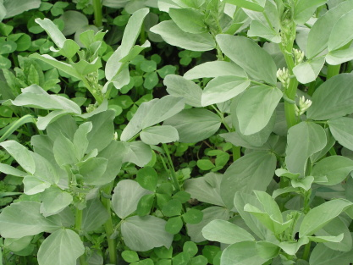
Výsev bobu setého s podsevem
Podsev jetele
Obr.3

Slide 11
VýSev bobu setého
Výsev: je co nejdříve na jaře
Výsevek:činí 420 000–550 000 jedinců/ha, což představuje 230–300 kg/ha
Šířka řádků: je 8–10 cm.
Hloubka setí: 1,5–2,5 cm.

Slide 12
Sklizeň bobu setého
Sklizeň na zelené krmení za 60 - 90 dnů
za 100 - 120 dnů na horkovzdušné úsušky Při sklizni na GPS je optimálním termínem žlutá zralost (sušina drtě 35 - 40 %). Při pěstování ve směskách se sklízí při sušině 20 - 22 %, nechá se zavadnout na 40 - 45 % sušiny a následně se sklízí sběrací řezačkou

Slide 13
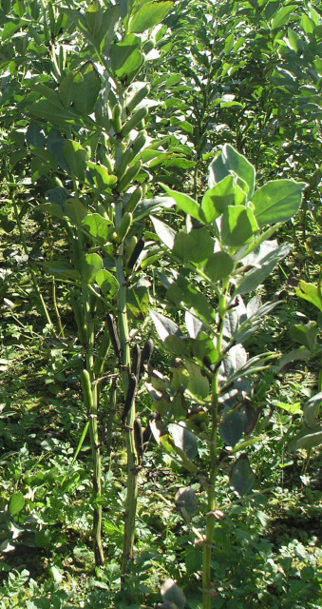
SklizeŇ bobu obecného na gps
Sklizeň bobu na GPS v době černých lusků

Slide 14
Otázky k opakování
1. Uveďte hospodářský význam bobu setého.
2. Zařaďte bob obecný do osevního postupu.
3. Určete množství sušiny u bobu obecného.
4. Rozdělte bob podle semene.
5.Uveďte výsevek u bobu obecného.

Slide 15
POUŽITÉ ZDROJE
TEKSL, Milan. Pěstování rostlin: učebnice pro střední zemědělské školy. Vyd. 1. Praha: Credit, 1996. 300 s. ISBN 80-901-6457-9
Pokud není uvedeno jinak, jsou použité objekty vlastní originální tvorbou autora
Materiál je určen pro bezplatné používání pro potřeby výuky a vzdělávání na všech typech škol a školských zařízení. Jakékoliv další využití podléhá autorskému zákonu. Veškerá vlastní díla autora (fotografie, videa) lze bezplatně dále používat i šířit při uvedení autorova jména
Kuchtík, F., Procházka, I., Teksl, M., Valeš, J.: Pěstování rostlin II. - Celostátní učebnice pro střední zemědělské školy. Nakladatelství FEZ, Třebíč, 1995
Obr.1
http://cs.wikipedia.org/wiki/Soubor:Tuinboon_bontbloeiend.jpg
Obr. 2
http://web2.mendelu.cz/af_222_multitext/picniny/sklady.php?odkaz=bob.html
Obr. 3
http://web2.mendelu.cz/af_222_multitext/picniny/sklady.php?odkaz=bob.html

